Slide 1
İMMUNOKİMYASAL YÖNTEMLER

Slide 2
İmmunoassay teknikleri antijen-antikor ilişkisi kullanılarak molekül varlığı veya konsantrasyonunu tayin eden yöntemleri ifade eder.
Hormon, ilaç, protein, vitaminler gibi düşük miktardaki moleküllerin ölçülmesi için bu moleküllerle kendilerine karşı geliştirilmiş antikorlar arasındaki yüksek özgüllükten yararlanılır.

Slide 3
Antikorlar(Ab); proteinler, karbonhidratlar, nükleik asitler, lipitler ve diğer moleküller gibi birçok doğal ve sentetik antijenlere spesifik olarak bağlanabilen immünglobulinlerdir.
IgG kullanılan en yaygın immünokimyasal reaktiftir.
Antijen(Ag); antikor oluşumu şart olmaksızın antikorla reaksiyona girebilen herhangi bir maddedir.
İmmünojen bir protein veya bir protein taşıyıcıya bağlı bir maddedir. Konakçıda immün yanıta ve antikor oluşumuna neden olur.

Slide 4
Moleküler antijenin her özel bölgesi epitop (antijenik determinant) olarak adlandırılan komplementer antikoru bağlar.
Antikorun antijenle bağlandığı bölgeye paratop denir.
Hapten kendi başına immün yanıt oluşturmayan fakat bir immünolojik taşıyıcı ile birleştiği zaman antikor yanıtını uyaran belirleyicilerdir.

Slide 5
İmmünojenite için gereken bazı özellikler :
Yapısal olarak yabancı olma
En az MA 4000-5000 arası
Molekül içinde yapısal olarak kararlı bölgeler
Gelişigüzel yapıya sahip olma
Metabolize olma yeteneği
Antikor oluşturucu mekanizması için özel immunojenik konformasyona erişebilme

Slide 6
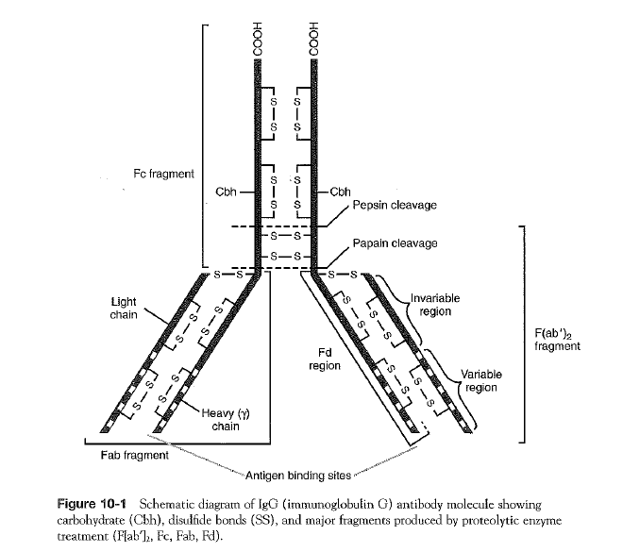

Slide 7
Antijen ve antikor arasındaki etkileşim gücü ve enerjisi iki terimle tanımlanır.
Affinite: Tek antikorun bağlanma yeri ve antijen üzerindeki ona uyan epitopun etkileşiminin enerjisidir.
Avidite: Antijenle ile antikor arasındaki bağlanmanın tüm gücünü ifade eder ve antikor üzerindeki bütün bireysel bağlanma yerleri bağlanma afinitelerinin toplamını kapsar. Örn: IgG 2, IgM 10 bağlanma yerine sahiptir.

Slide 8
Antijen- antikor bağlanması
Antijen – antikor bağlanmasını oluşturmak için birkaç kuvvet birlikte hareket eder. üç ana kuvvet vardır:
  Elektrostatik Van der Waals –London dipol-dipol etkileşimi
  Hidrofobik etkileşimler
  İyonik bağlanma (Ag –Ab arasında COO⁻ ve NH₄⁺ arasında)
  İmmun kompleks oluşumunu kolaylaştıran durumlar:
  pH’ın düşmesi
  İyonik yükün artması
  Sıcaklığın artması

Slide 9
İmmunolojik Yöntemler
Kalitatif Yöntemler
Pasif Jel Difüzyonu
İmmünelektroforez
Western Blot
Kantitatif Yöntemler
Radyal İmmundifüzyon ve Elektroimmünölçüm
Türbidimetrik ve Nefelometrik Ölçümler
İşaretli İmmünkimyasal Ölçümler

Slide 10
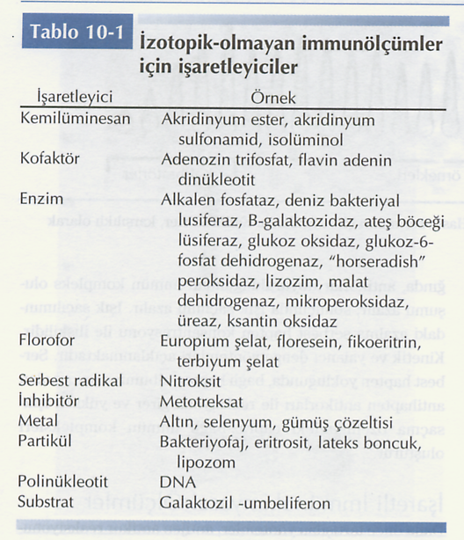
İşaretli İmmünokimyasal Ölçümler
İmmünokimyasal ölçümlerin daha duyarlı ve özgül olması için işaretli Ab ve Ag kullanılmaktadır.

Slide 11
Kompetitif ve Nonkompetitif Immunölçümler
Kompetitif İmmunoassay:
Ölçülmek istenen Ag, işaretli Ag sınırlı sayıdaki Ab’la birleşmek üzere aynı anda ortama konur. Antikora karşı yarışırlar.
Daha sonra bağlanmayan Ag ler uzaklaştırılır.
Geride kalan işaretli Ag- Ab komplekslerinin sinyali ölçülür.
Elde edilen sinyal miktarı analit konsantrasyonuyla ters orantılıdır.

Slide 12
Nonkompetitif ımmunoassay:
Antikora önce örnekteki Ag bağlanır.
Bağlanmış ve serbest Ag seperasyonu yapılır.
İşaretlenmiş 2. Ab ilave edilir ve ölçüm yapılır.
Analit konsantrasyonuyla sinyal miktarı doğru orantılıdr.

Slide 13
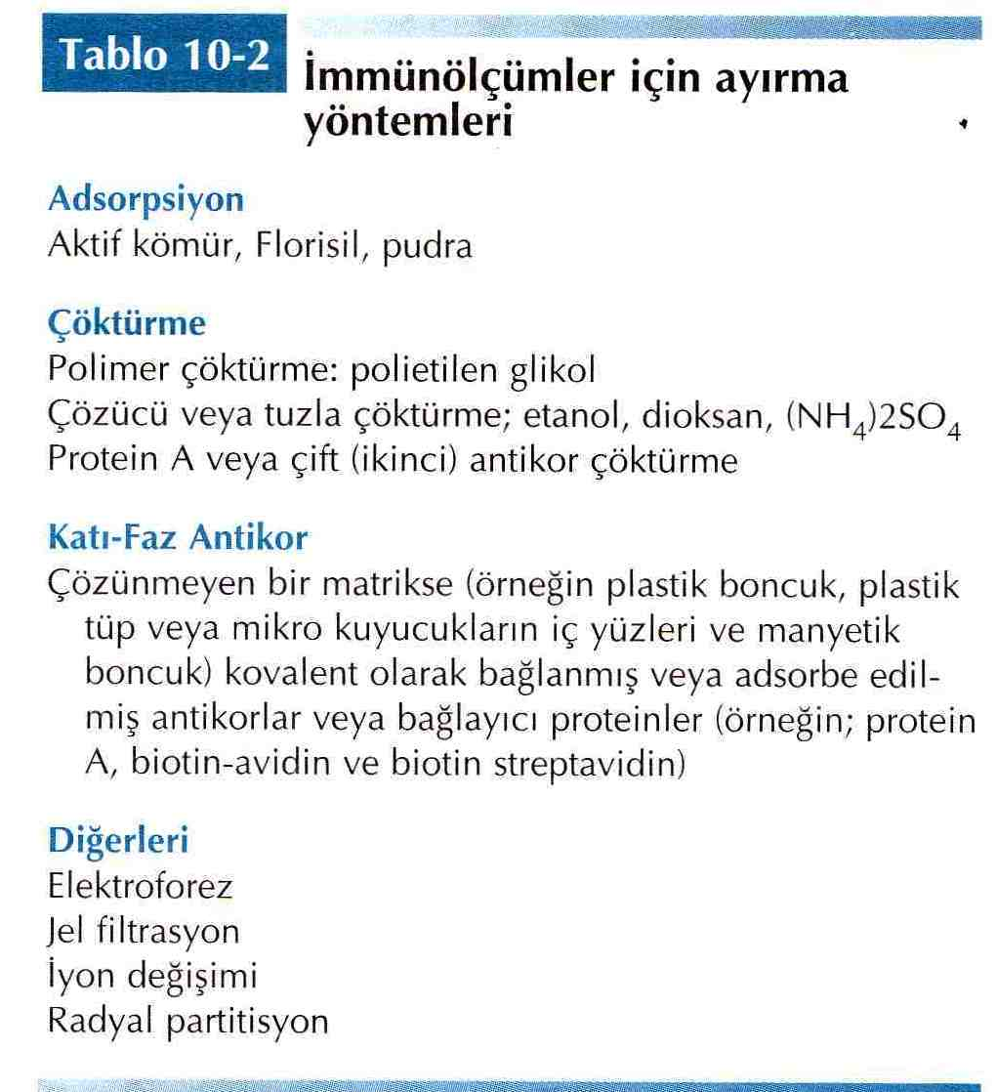
Heterojen ve homojen immünokimyasal ölçümler
Ölçümlerde bağlı konjugatlar ile serbest formların seperasyonu yapılıyorsa heterojen, yapılmıyorsa homojen diye isimlendirilir.

Slide 14
Radyoimmünölçüm (RİA)
Radyoaktif işaretli Ag veya Ab kullanan heterojen bir immünölçümdür.
¹²⁵I, ¹³¹I ve trityum (³H), ⁵⁷Co gibi işaretleyiciler kullanılır.
En çok kullanılan ¹²⁵I : yarılanma ömrü 60 gün, gama ışını yayar.
Belli miktarda işaretlenmiş Ag , hasta örneği ve belli miktarda antikor karıştırılır ve bir süre inkübe edilir.
Antijenler antikora bağlanmak için yarışırlar.
Ayırma aşaması uygulanır, kalan işaretli Ag-Ab kompleksinin radyoaktivitesi ölçülür ve analit konsantrasyonu hesaplanır.
Burada hasta örneğindeki madde konsantrasyonu antikora bağlı radyoaktif madde miktarıyla ters orantılıdır.

Slide 15
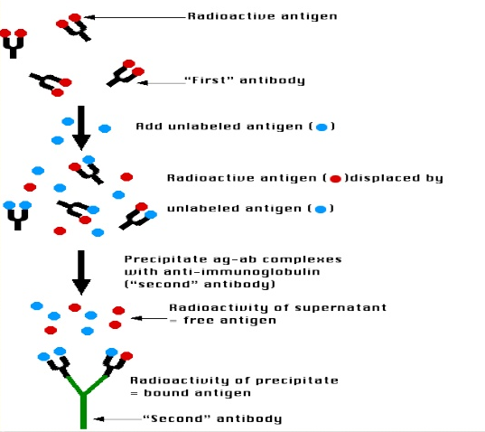

Slide 16
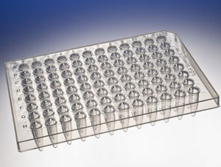
ELISA (Enzyme Linked Immunosorbent Assay)
Antijen antikor reaksiyonlarını gösterebilmek için enzim kullanılan tüm tekniklere genel olarak enzim immunölçüm(enzyme immunoassay, EIA) denir.
ELISA, klinik analizlerde yaygın olarak kullanılan heterojen bir EIA tekniğidir.
ELISA , katı faza bağlı bir sistem üzerinden ilerler.
Katı faz olarak çoğunlukla mikrotitrasyon plakları şeklinde plastik kullanılmaktadır. Polistren mikrotitrasyon çukurcuklarından başka, plastik boncuklar, ferröz boncuklar ve nitrosellüloz membran da katı faz olarak kullanılabilir.

Slide 17
ELISA’da genelde kullanılan enzimler: Alkalen fosfataz, Horseradish peroksidaz, glukoz-6-dehidrogenaz, b- galaktozidaz
Bunlar substratları renkli ürünlere çevirebilme yeteneğinde olan enzimlerdir.
Oluşan renkli ürünler spektrofotometrede okutularak hesaplanır.
ELISA çeşidi Kullanımı
Direkt ELISA Antijen tarama, çözünebilir antijen belirleme
İndirekt ELISA Antikor tarama, epitop haritalama
Kompetitif ELISA Antijen tarama, çözünebilir antijen belirleme
Sandwich ELISA Antikor tarama, epitop haritalama

Slide 18
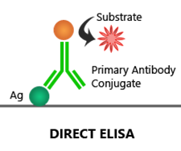
Direkt ELISA
Antijen deney tüpünün iç çeperine bağlanır.
Ortama antijene özgü enzim bağlı bir antikor koyup bağlanması beklenir.
Ayırma işleminden sonra enzimin renk değişikliği oluşturacak substratı eklenir ve spektrofotometre ile ölçüm yapılır.

Slide 19
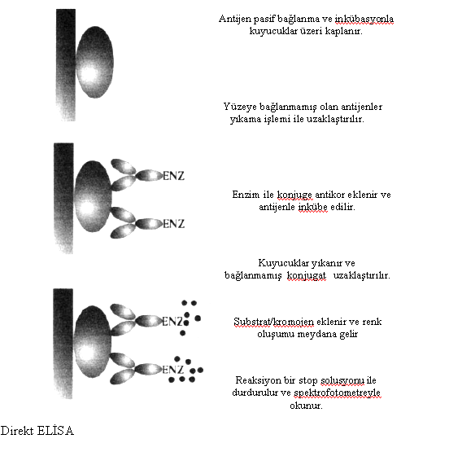

Slide 20
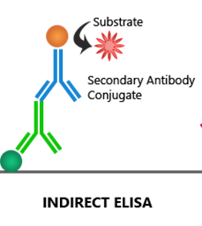
İndirekt ELISA
Burada ortamda en az 2 antikor vardır.
Biri enzime bağlıdır ve bu antijene direkt bağlanmaz, ya Ag-Ab kompleksine yada birinci antikora bağlanır.
İndirekt denmesinin nedeni ölçülecek antijeni belirleyip ayıran ilk antikorun değil, ek olarak konan başka bir antikorun enzime bağlı olmasıdır.

Slide 21
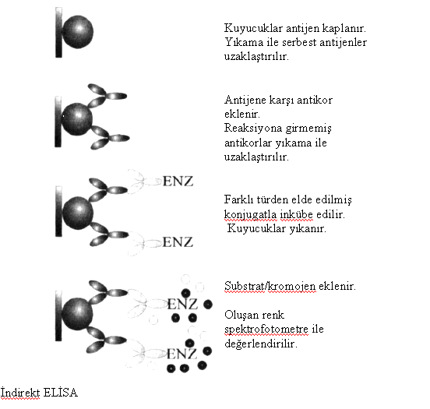

Slide 22
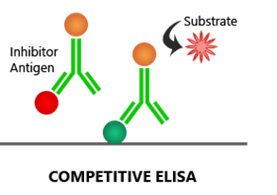
Kompetitif ELISA
Hasta antijeni, miktarı belli işaretli antijen, miktarı belli antikor ortama konur.
Hasta antijeniyle işaretli antijenin antikora bağlanma için yarışma prensibine dayanır.
işaretli antijen antikora ne kadar çok bağlandıysa ortamda o kadar az hastaya ait antijen var demektir.

Slide 23
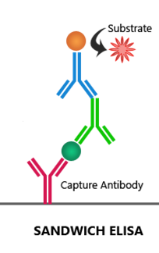
Sandviç ELISA
Diğerlerinden daha hassas ve daha özgündür.
Antijen belirlemek için kuyucuklar spesifik antikorla kaplanır.
Antijen içeren test solüsyonu ile inkübe edilir.
Bağlanmayan antijen yıkanır ve başka bir antijene özgü antikora bağlı enzim eklenir ve inkübe edilir.
Bağlanmamış konjugat yıkanır ve substrat eklenir.
Substrat hidrolizinin miktarı test çözeltisindeki antijen miktarıyla orantılıdır.

Slide 24
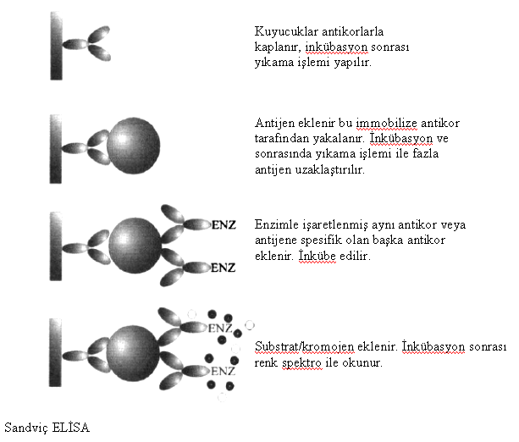

Slide 25
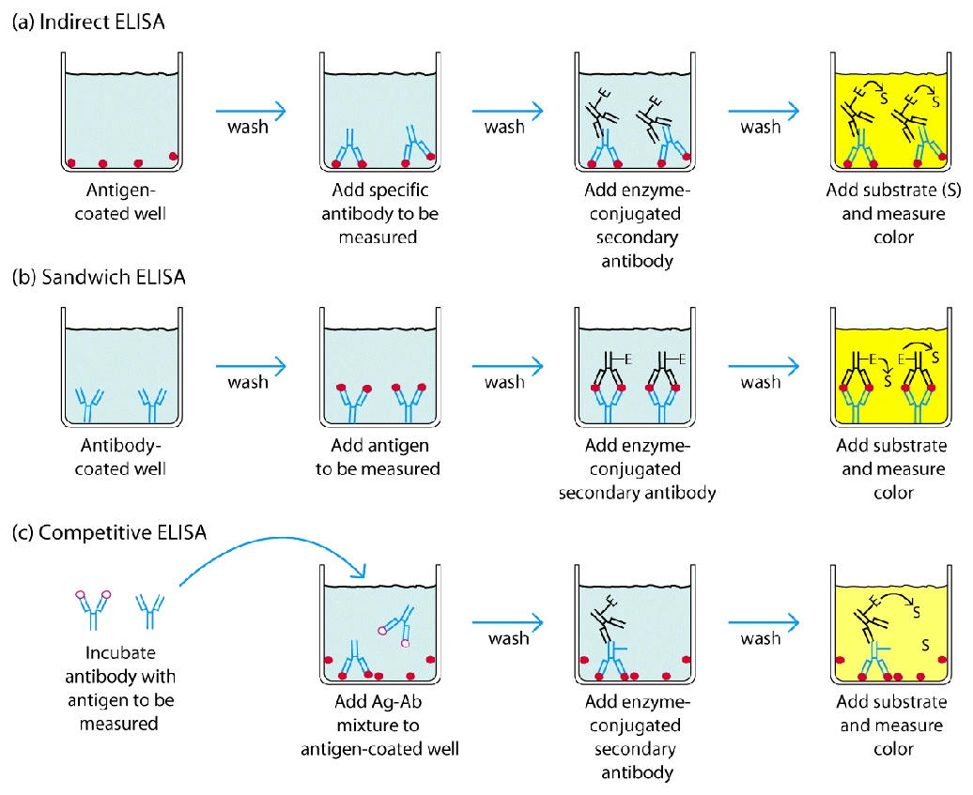

Slide 26
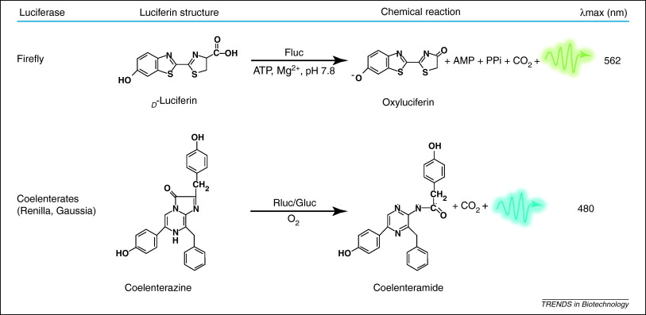
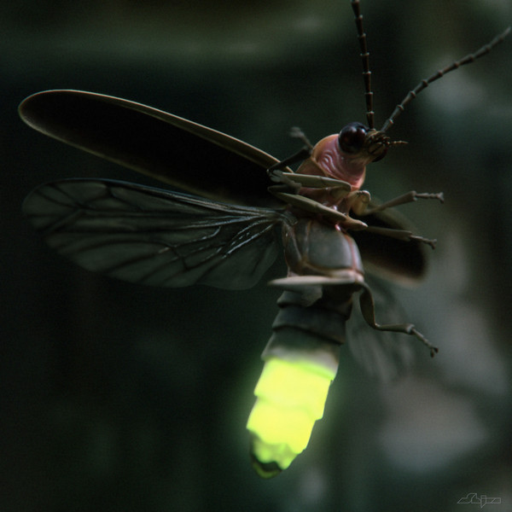
Kemilüminesan immünölçüm (CIA)
İşaretleyici olarak kemilüminesan madde kullanılan tekniktir.
Bazı canlılar herhangi bir ışığı alıp yansıtmaya ihtiyacı olmadan özel reaksiyonlar sonucu ışık üretebilirler. Buna biyoluminesans denir.
Benzer reaksiyonlarla laboratuvar ortamında kimyasallar kullanılarak ışık üretilmesi kemilüminesanstır.

Slide 27
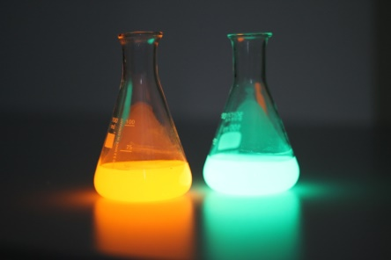
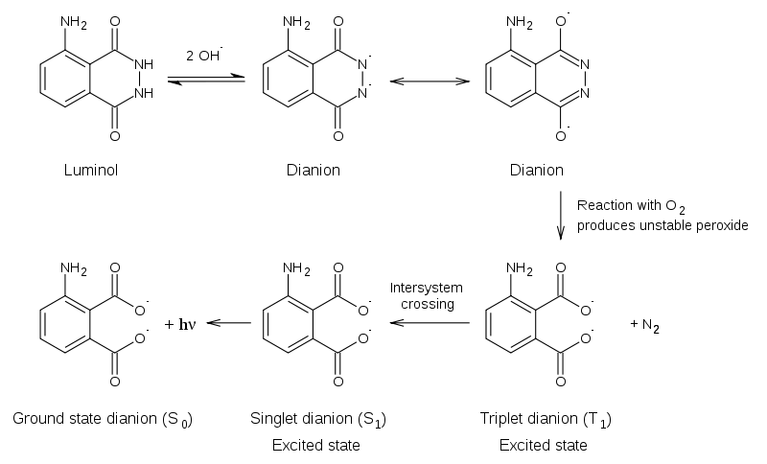
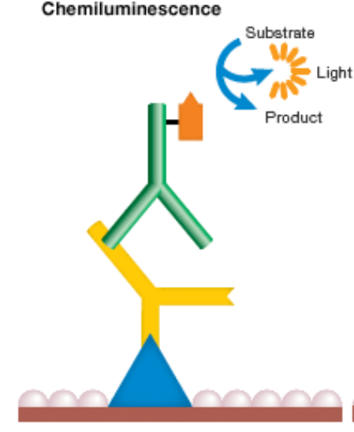
İşaretleyici moleküller luminol, izoluminol, akridinyum esterleri, nitrofenil oksalat gibi maddelerdir.
Kemiluminesan immunoassay sensitivitesi yüksek bir yöntemdir.
Luminol reaksiyonu 400-450 nm aralığında foton emisyonuna neden olur ve güçlendirici moleküllerin (lusiferin gibi) eklenmesiyle reaksiyon foton üretiminde artış sağlayarak uzun süre izlenebilir.

Slide 28
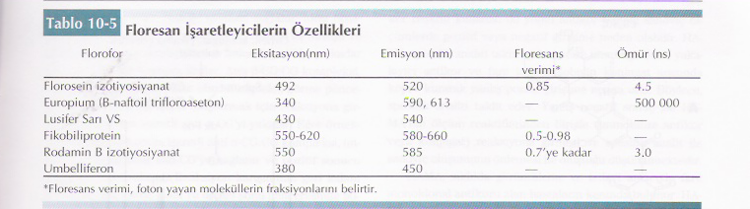
Floresan Immunassay (FIA)
İşaretleyici olarak floresan maddeler kullanılır.
Antikor işaretlenip bağlanma ve yıkama işlemlerinden sonra geri kalan antijen- antikor kompleksine uyarıcı ışın gönderilir.
Florofor madde bunu kendi saçılım dalga boyunda iade eder.
İade edilen ışık miktarı bize antijen miktarını verir.
Florometre ile ölçüm yapılır.

Slide 29
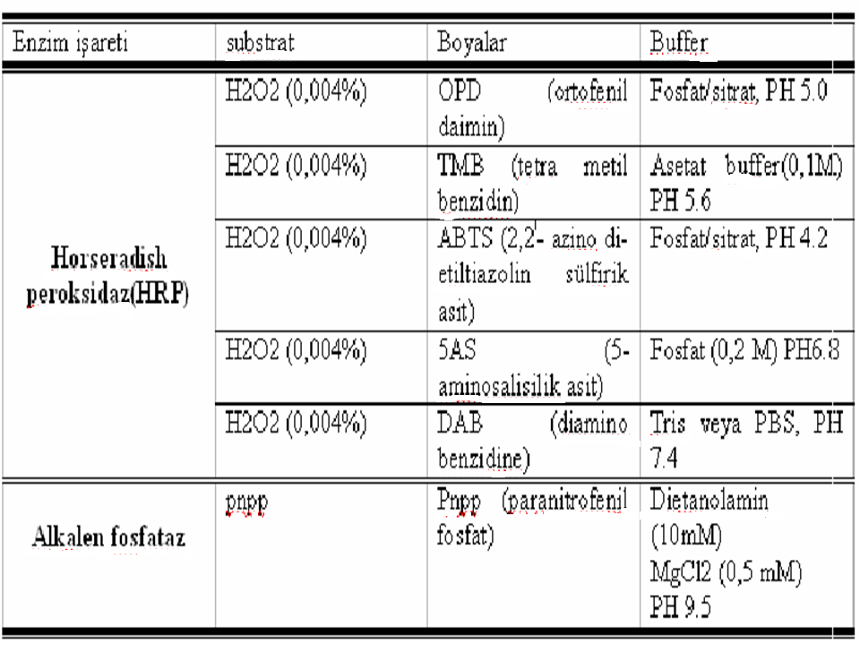
ELISA - substratlar

Slide 30
PNPP (p-Nitrofenil Fosfat, Disodyum Tuzu), ELISA uygulamalarında alkalen fosfataz için yaygın olarak kullanılan bir substrattır. PNPP, 405 nm'de ışığı absorbe eden sarı, suda çözünür bir reaksiyon ürünü üretir.
ABTS (2,2'-Azinobis [3-etilbenzotiazolin-6-sülfonik asit] -diamonyum tuzu) HRP için kullanılır ve suda çözünür yeşil reaksiyon ürünü oluşur. Yeşil ürün, 410 nm ve 650 nm olmak üzere iki absorbans pikine sahiptir. ABTS, HRP tespiti için OPD ve TMB substratlarına göre daha az duyarlıdır. Renk gelişimi yavaştır (yaklaşık 20 dakika).

Slide 31
OPD (o-fenilendiamin dihidroklorür): HRP için kullanılır. Suda çözünür sarı-turuncu bir reaksiyon ürünü verir. Reaksiyon ürünü 492 nm‘de maksimum absorbansa sahiptir.
TMB (3,3 ', 5,5'-tetrametilbenzidin) : HRP'yi saptadığında mavi renk verir. Reaksiyon ürününün max absorbans 370 nm ve 652 nm'dir. Renk daha sonra sülfürik veya fosforik asit ilavesiyle sarıya (450 nm'de max absorpsiyon) dönüşür. TMB çok sensitivdir, çok fazla protein veya antikor kullanılırsa önemli arka plan sinyali üretebilir. Diğer HRP substratlarına göre daha hızlı oksitlenir, böylece daha hızlı renk oluşumu sağlanır.

Slide 32
Poliklonal antikor üretimi
Spesifik bir proteini tanıyan antikorları toplamak için bir protein yapıda antijen bir memeli hayvana enjekte edilir.
Küçük miktarlar için fare, sıçan, tavşan büyük miktarlar için keçi, koyun, at gibi hayvanlar kullanılır.
Aynı antijenin birkaç hafta aralıklarla tekrarlanması B hücre yanıtını artırır, büyük miktarlarda antikor üretmeye teşvik eder.
Bu üretilen antikorlar poliklonaldir. B hücrelerin farklı klonlarından üretilirler. Her biri, antijendeki farklı epitoplar için farklı bağlama bölgesine sahiptir.
Antiserum, ham formda kullanılabilir veya spesifik antikorlar saflaştırma ile serum bileşenlerinden izole edilebilir.

Slide 33
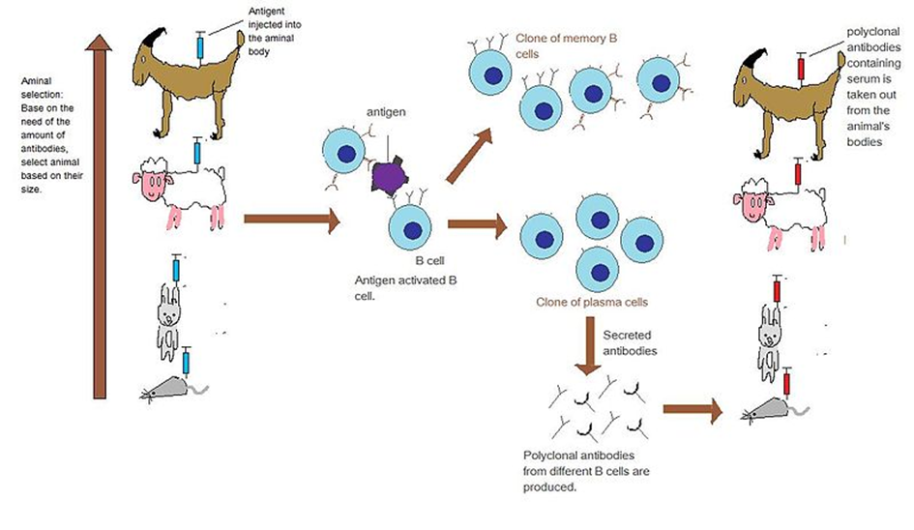

Slide 34
Monoklonal antikor üretimi
Monoklonal antikor teknolojisinde, sonsuz çoğalma yeteneğindeki tümör hücreleri, antikor üreten memeli hücreleri ile kaynaştırılır.
Bu hücre füzyonunun sonucu, sürekli olarak antikor üretecek olan bir "hibridoma" oluşur
Bu üretilen antikorlar monoklonaldir, çünkü sadece bir tip hücre, yani hibridom hücreden gelmektedir.

Slide 35
